Slide 1
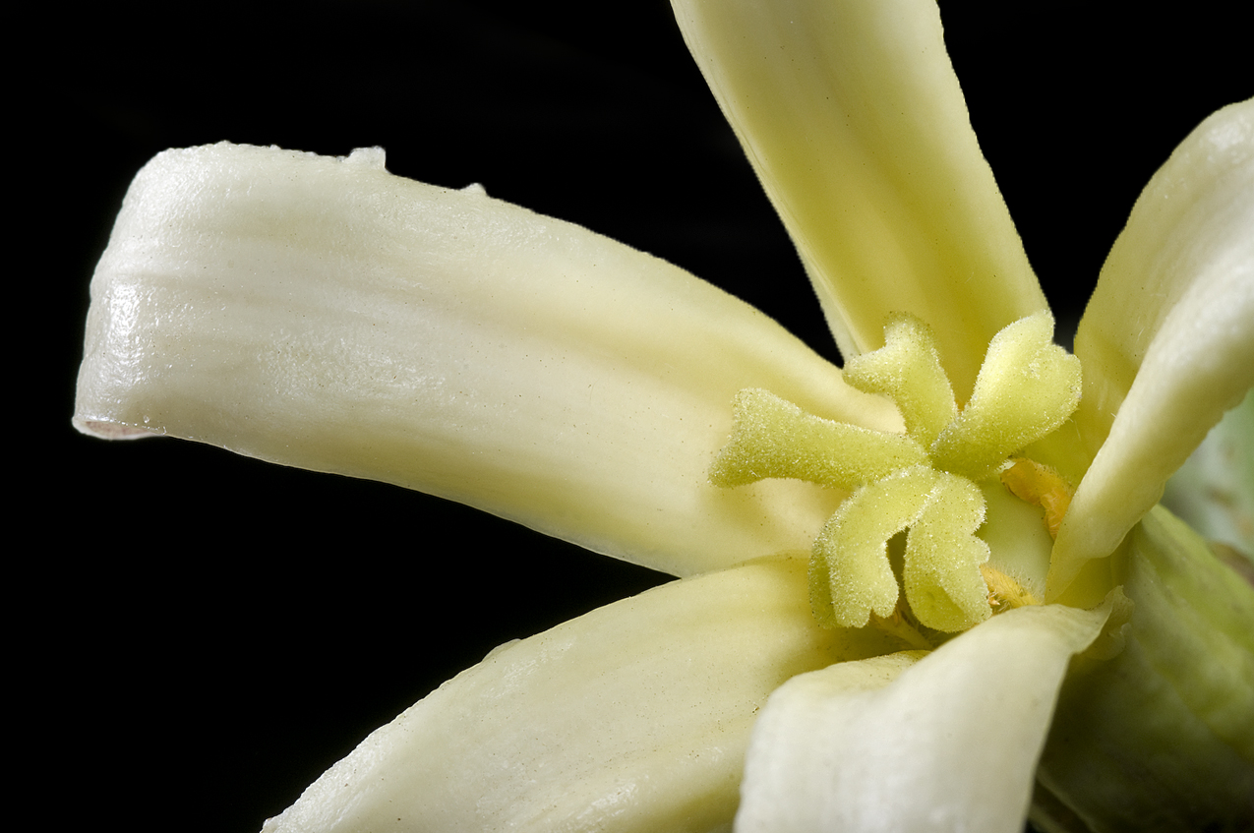
Papaya, Carica Papaya
Maya Ethnobotany
www.Maya-ethnobotany.org

Slide 2
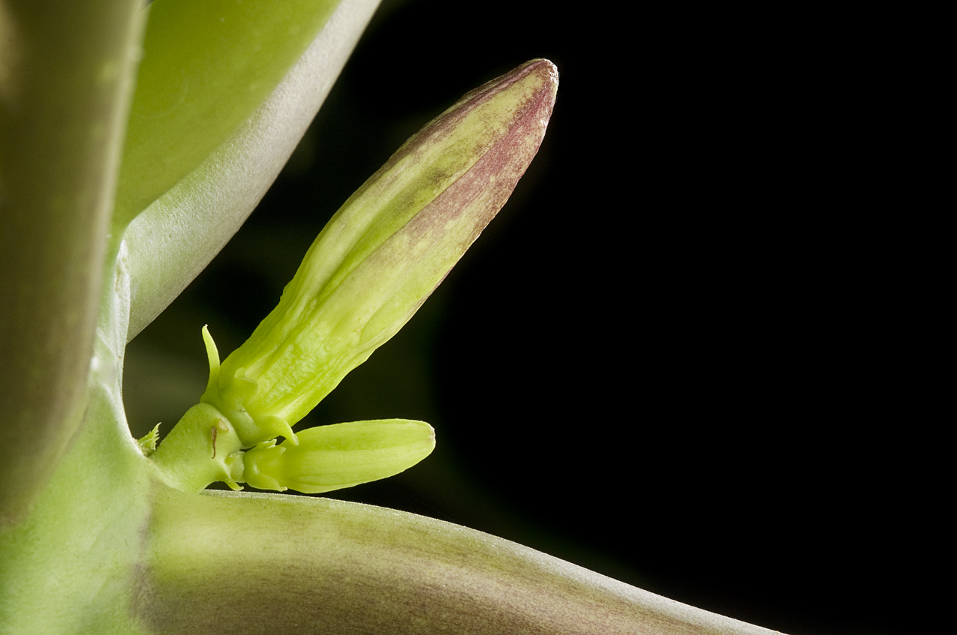
www.Maya Ethnobotany.org
www.Maya-ethnobotany.org

Slide 3
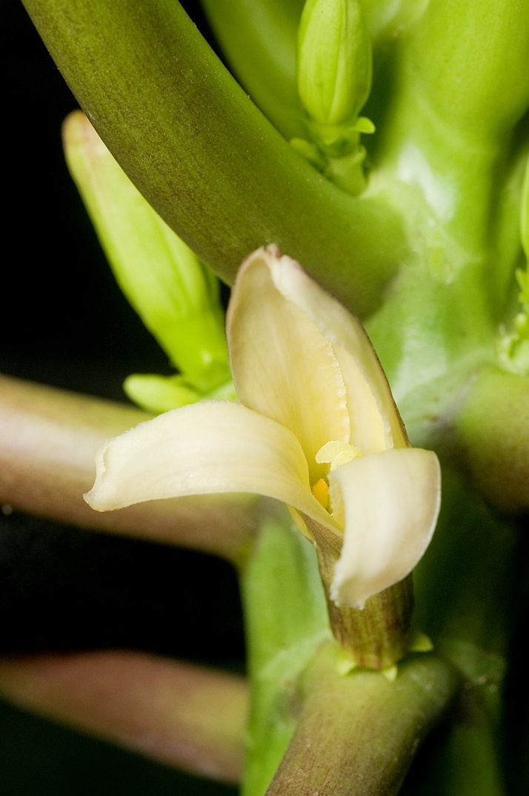
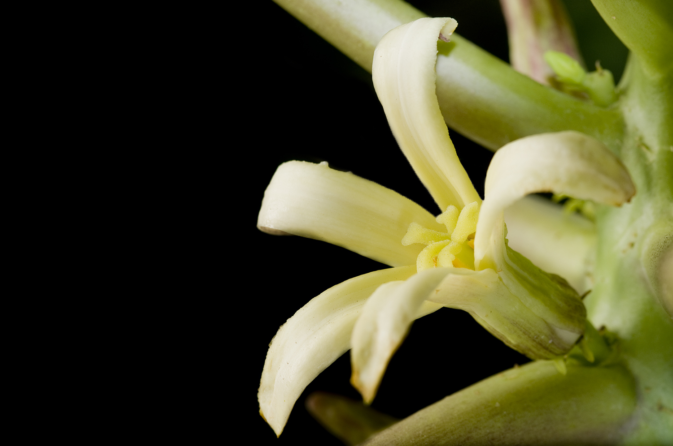
Maya Ethnobotany
www.Maya-ethnobotany.org

Slide 4
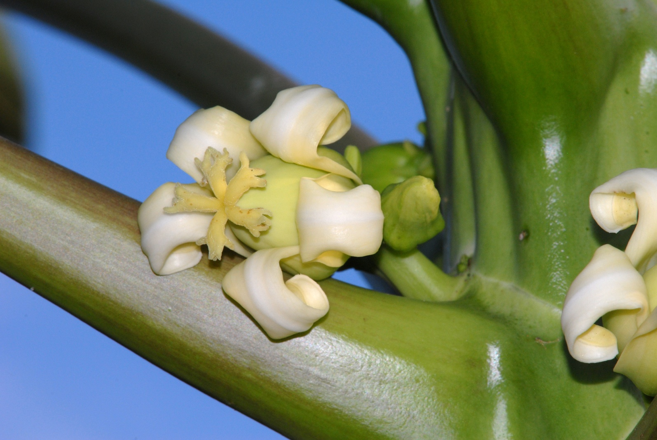
Maya Ethnobotany
www.Maya-ethnobotany.org

Slide 5
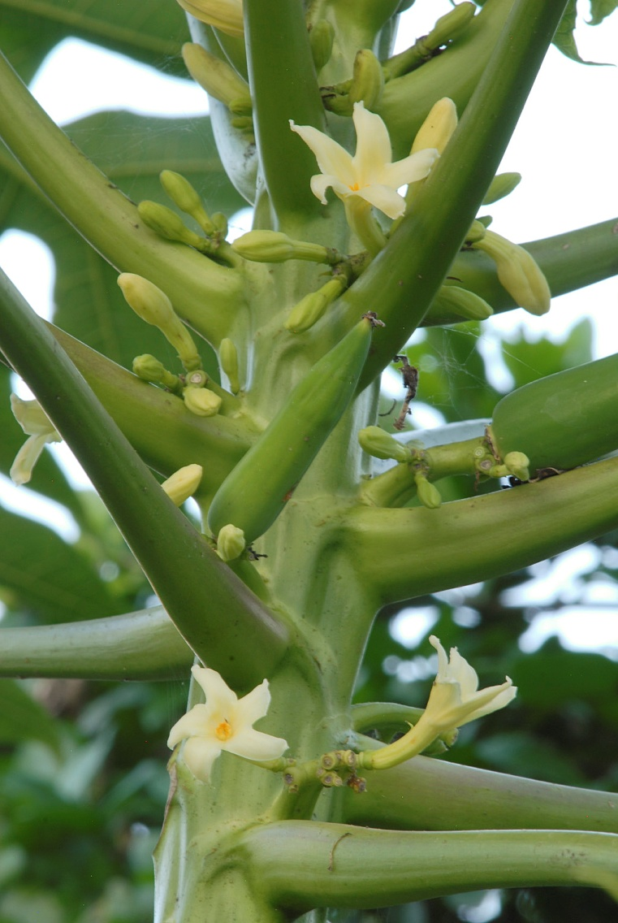
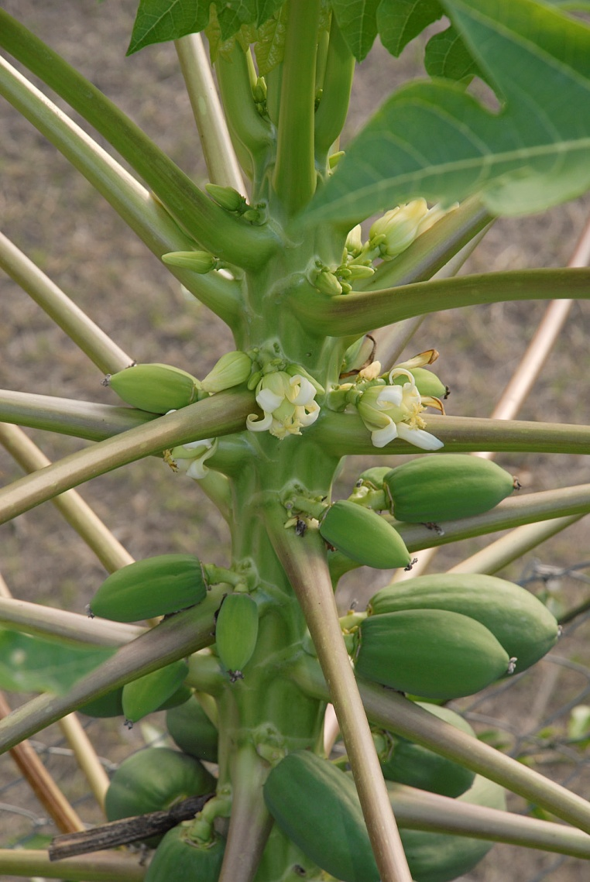
Maya Ethnobotany
www.Maya-ethnobotany.org

Slide 6
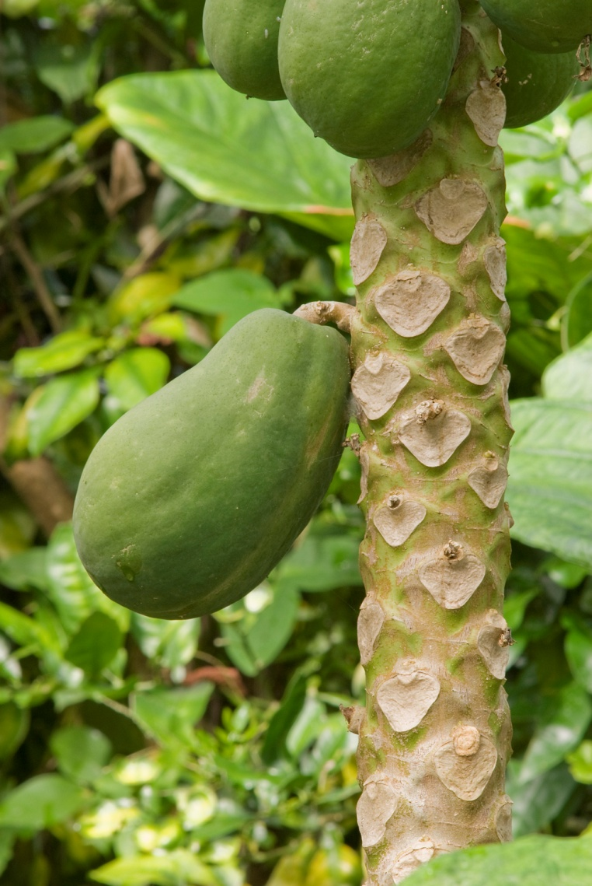
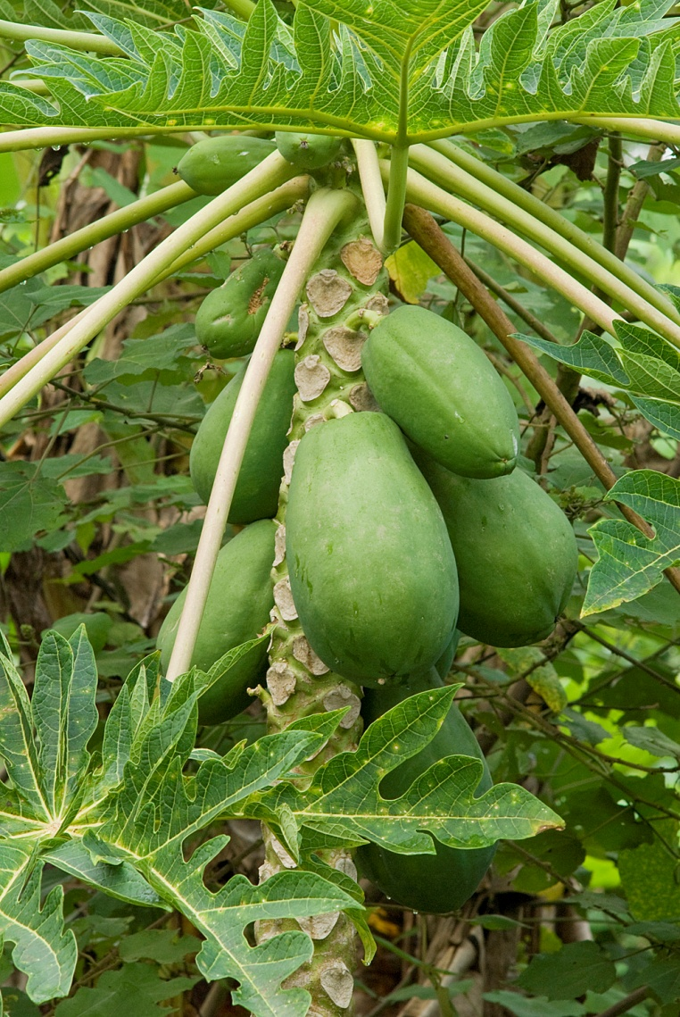
Maya Ethnobotany
www.Maya-ethnobotany.org

Slide 7
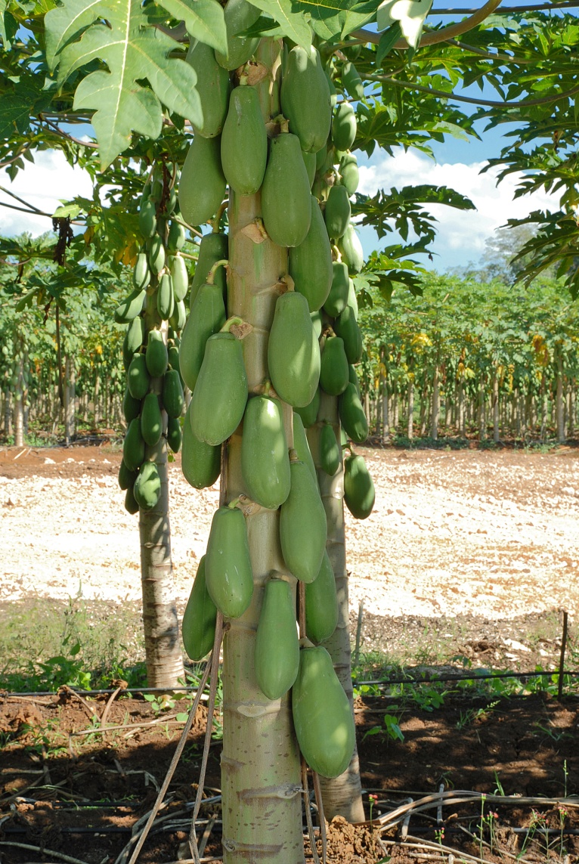
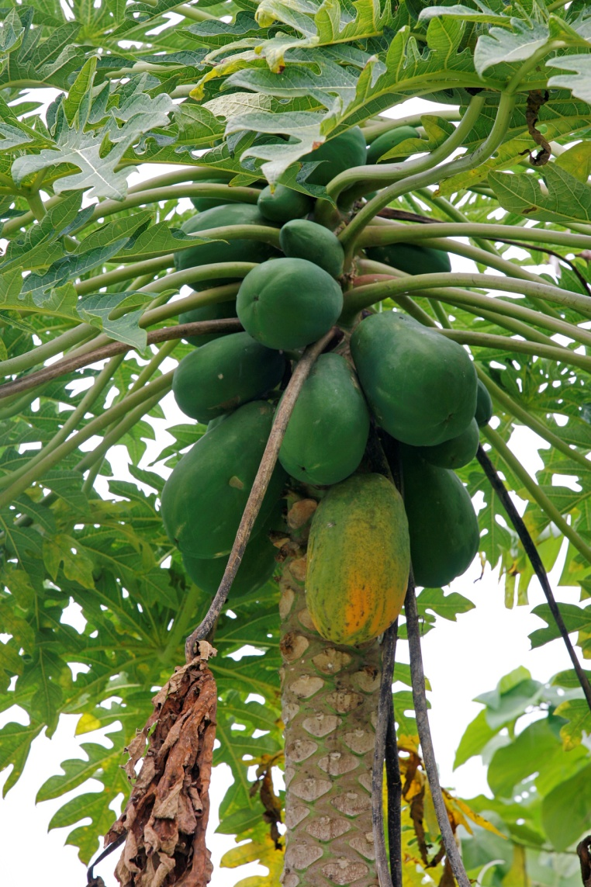
Maya Ethnobotany
www.Maya-ethnobotany.org

Slide 8
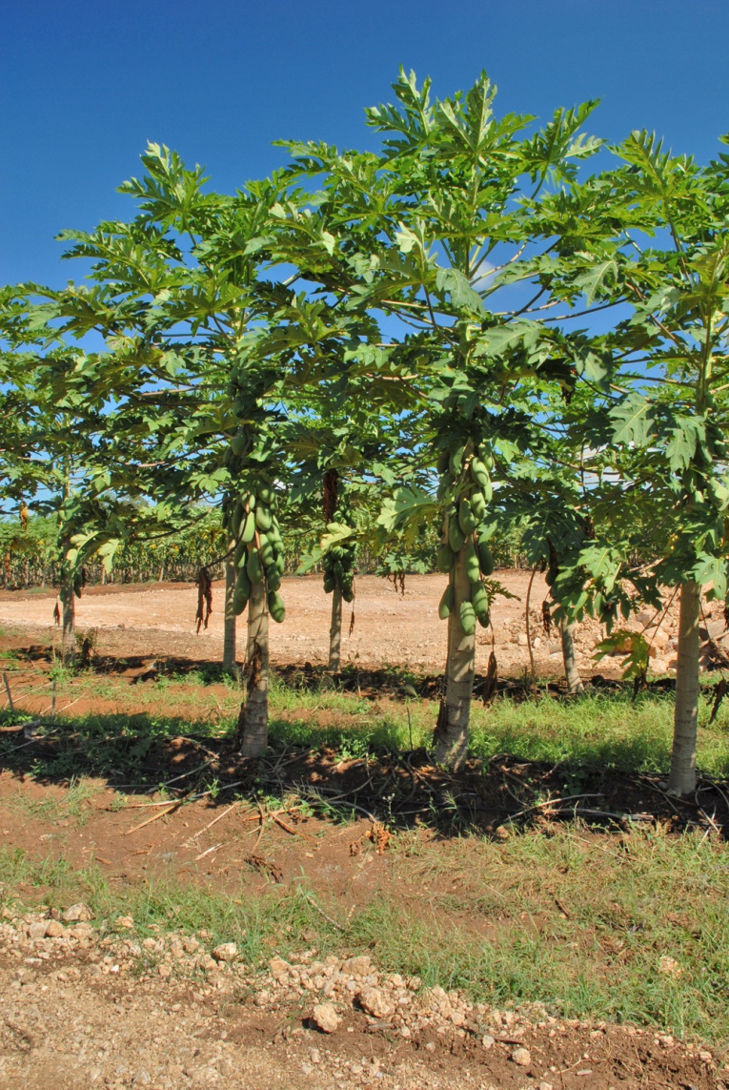
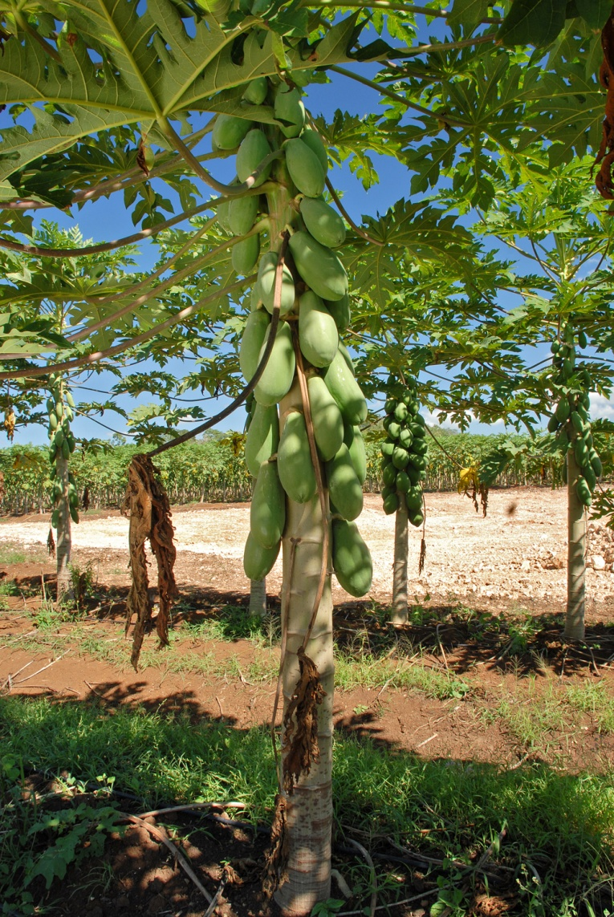
Maya Ethnobotany
www.Maya-ethnobotany.org

Slide 9
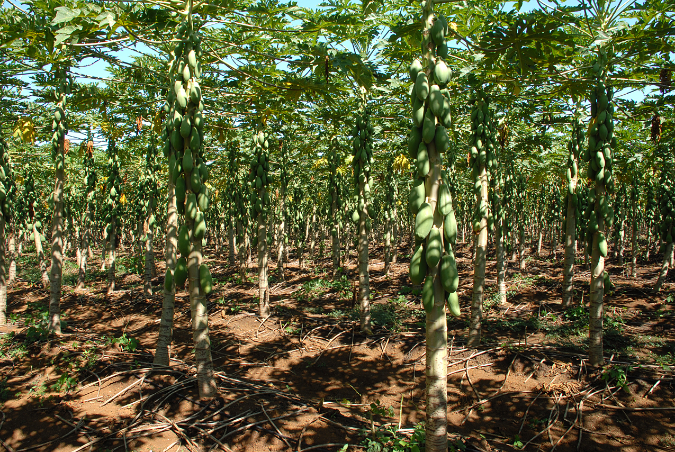
Maya Ethnobotany
www.Maya-ethnobotany.org

